Slide 1
Virtuoso教學
By KE-RONG, CHEN

Slide 2
來源
TSRI EDA Cloud 使用手冊 https://www.tsri.org.tw/CommonUtilServlet?type=2.84&file=dsdd1s1a1EDACloud_FC_v4_8.pdf
Candence Virtuoso Schematic 使用教學
https://zhuanlan.zhihu.com/p/574080087
HSPICE 介紹
https://cseweb.ucsd.edu/classes/wi10/cse241a/assign/hspice_sa.pdf

Slide 3
目錄
(1) 獲取EDA Cloud OTP (8) Virtuoso Symbol Editor
(2) 開啟Virtuoso (9) 執行ADE L
(3) 創建Library (10) 建置.sp檔
(4)創建Cellview (11) 修改name.sp資料
(5) 進入Virtuoso Schematic Edit (12) 跑Qhspice
(6) 請自行繪製電路 (13) 查看HSPICE_result
(7) Create cellview (14) 跑波型

Slide 4
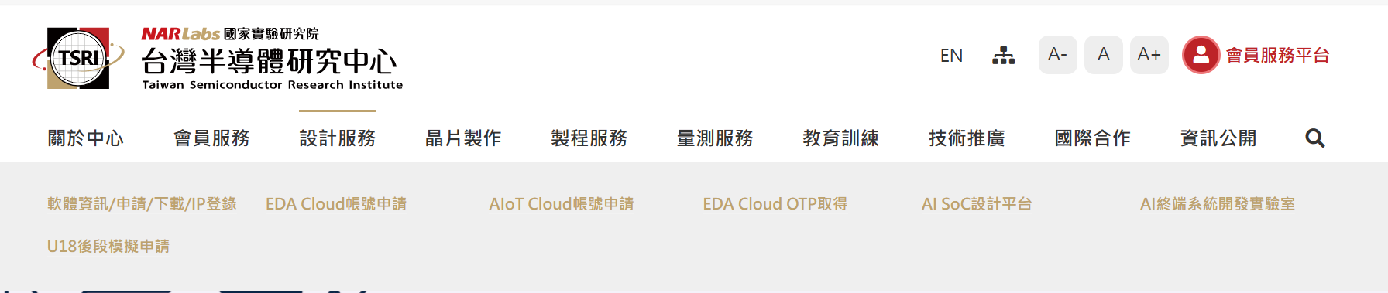
(1) 獲取EDA Cloud OTP

Slide 5
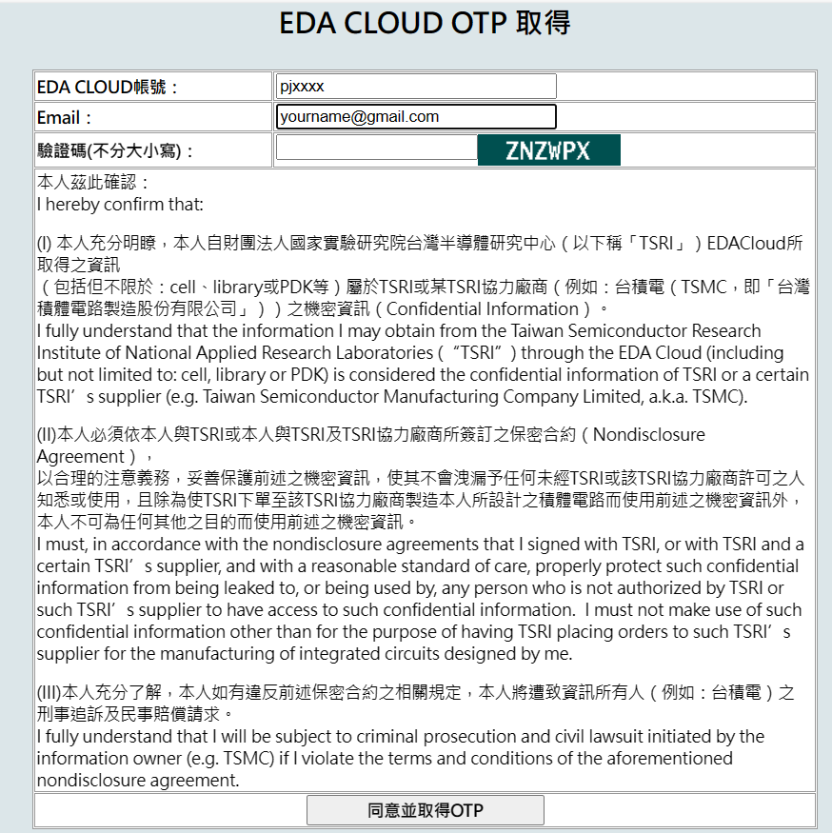
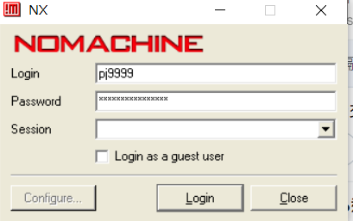

Slide 6
(2) 開啟Virtuoso
開啟pj999/T18/Virtuoso_OA資料夾
在此資料夾中開啟terminal
輸入Rvirtuoso

Slide 7
(3) 創建Library
File > New > Library
設定 Name : LOGIC
設定Technology File : Compile an ASCII technology file
進入 Load Technology File
請在ASCII Technology File輸入/PDK
點擊Browse，開啟T18資料夾， 開啟Virtuoso_OA資料夾，點擊techfile.tf

Slide 8
(4)創建Cellview
File > New > Cellview
進入New File介面
Library : LOGIC
Cell : INV
View : schematic
Type : schematic
Session

Slide 9
(5) 進入Virtuoso Schematic Edit 註 : 使用Library : tsmc18rf
ECS -> 取消操作
F -> 自動將原理圖放大到
適合螢幕窗口大小
I -> 添加組件
W -> 添加線
P -> 添加引腳
R -> 選轉組件
C -> 複製組件
U -> 撤銷上一步操作
Shift + U -> 恢復下一步操作
滑鼠滾輪 -> 放大和縮小
Shift+滾輪 -> 水平滑動
Ctrl +滾輪 -> 垂直移動
Ctrl + D -> 取消選取

Slide 10
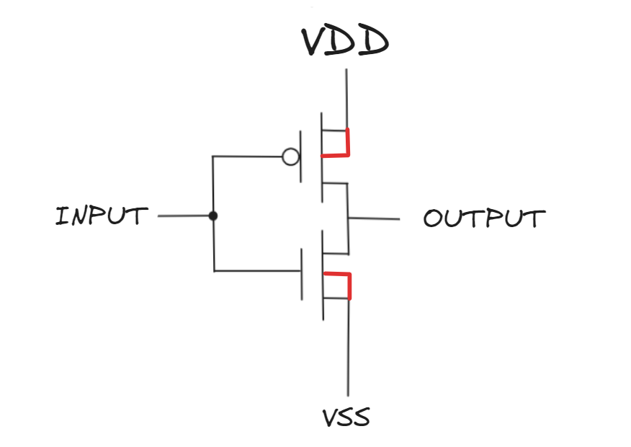
(6) 請自行繪製INV 繪製完請點選Check and Save
PMOS -> (w) 0.42u
NMOS -> (w) 0.22u
快捷鍵I -> MOS系列
快捷鍵P-> input/output
VDD/VSS ->
請點選inputoutput

Slide 11
(7) Create cellview
Create > Cellview > From Cellview
Cellview From Cellview設定
Library : LOGIC
Cell Name : INV
Symbol Generation Options設定
Left Pins : INPUT
Right Pins : OUTPUT
Top Pins : VDD
Bottom Pins : VSS

Slide 12
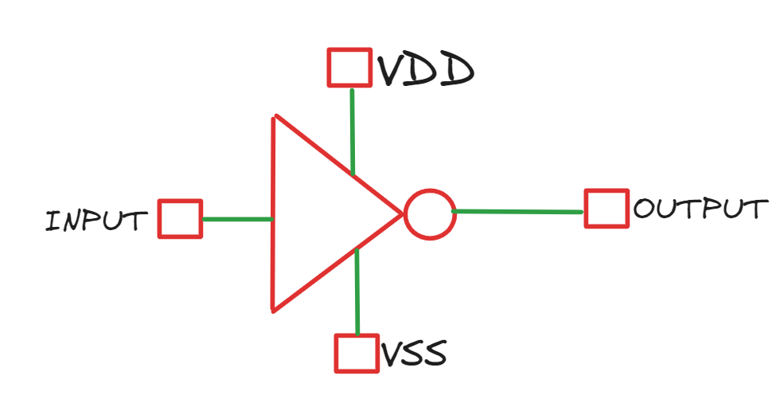
(8) Virtuoso Symbol Editor 繪製INV圖形，繪製完請點選Check and save

Slide 13
(9) 執行ADE L
回到Virtuoso Schematic Edit
Launch > ADE L
進入ADE L 視窗
Setup > Simulator/Directory/Host…
Choosing Simulator視窗
Simulator : hspiceD
回到ADE L 視窗 Analyses > Choose
Analysis : tran
Start : 0 Stop : 50n Step : 1n
回到ADE L 視窗 Simulation > Netlist > Create

Slide 14
(10) 建置.sp檔
進入 pj999 > T18 > Virtuoso_OA > persim
創建名為 INV 資料夾
開啟 INV 資料夾
新增 INV.sp檔案
將剛剛存放在pj999/simulation/INV/hspiceD/schematic/netlist/input.ckt
input.ckt資料放入剛剛新增的INV.sp

Slide 15
(11) 修改INV.sp資料
添加第一行
.GLOBAL VDD VSS
.lib “rf018.l” tt (.L 不是1)
在OPTION加上
+ PROBE=0
在OPTION附近，把INCLUDE刪除
在.END前加上
V0 VDD 0 1.8 V1 VSS 0 0 V2 INPUT 0 pulse 0 1.8 1n 100p 100p 4.9n 10n

Slide 16
(12) 跑Qhspice
在剛剛INV.sp同地方，開啟Terminal
pj999/T18/Virtuoso_OA/persim/INV
輸入以下指令執行模擬
Qhspice INV.sp -mt 4

Slide 17
(13) 查看HSPICE_result
hspice.lis -> 輸出結果文字檔 (Output listing)
INV.st0 -> 圖形資料檔 (Output status)
INV.tr0 -> 瞬態分析結果 (Transient analysis results)
INV.ic0 -> 建立初始條件 (initial conditions)

Slide 18
(14) 跑波型
在剛剛INV.sp同地方，開啟Terminal
pj999/T18/Virtuoso_OA/persim/INV
輸入以下指令查看波型
Rcx
Open Waveform > HSPICE_result > INV.tr0
點選+ INV.tr0 ，點選toplevel，觀察input/output

Slide 19

THANK YOU

